Slide 1
S P R A W O Z D A N I E
Z REALIZACJI ZADAŃ
INSPEKCJI WETERYNARYJNEJ
NA TERENIE POWIATU NOWOTOMYSKIEGO
W 2025 ROKU

Slide 2
W 2025 roku zrealizowano zaplanowane badania monitoringu chorób zakaźnych zwierząt, odzwierzęcych czynników chorobotwórczych, pozostałości chemicznych i leków weterynaryjnych oraz bakteriologicznych kryteriów bezpieczeństwa żywności, w środkach spożywczych pochodzenia zwierzęcego i paszach.
Niniejsze sprawozdanie podsumowuje działania Inspekcji Weterynaryjnej prowadzone
w 2025 roku, na terenie
Powiatu Nowotomyskiego.

Slide 3
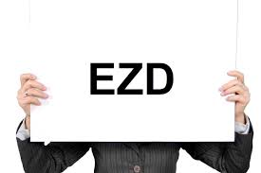
EZD-RP
Przygotowano urząd do wdrożenia od 01.01.2026 r. systemu elektronicznego zarządzania dokumentacją - EZD RP.
Wykonano niezbędne remonty instalacji elektrycznej z wymianą tablic
i zabezpieczeń elektrycznych. Zrealizowano samodzielne podziemne przyłącze elektryczne do budynku będącym w trwałym zarządzie Powiatowego Inspektoratu Weterynarii w Nowym Tomyślu – wyeliminowanie korzystania z napowietrznych kabli łączących budynek Inspektoratu
z przestarzałą rozdzielnią zlokalizowaną w budynku innego podmiotu.

Slide 4
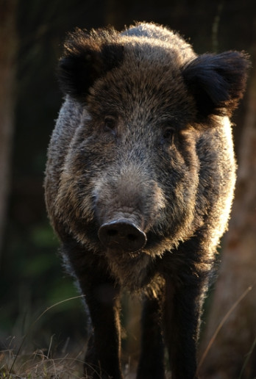
W okresie sprawozdawczym stwierdzono:
jedno ognisko wysoce zjadliwej grypy ptaków (HPAI) na terenie gminy Kuślin w zakładzie utrzymującym
184 693 indyki rzeźne,
wykryto wysoce zjadliwą grypę ptaków u padłego żurawia znalezionego na terenie gminy Zbąszyń,
stwierdzono dwa ogniska rzekomego pomoru drobiu (ND) u kur niosek (łącznie 26 487 kur) na terenie gminy Opalenica,
stwierdzono jedno ognisko zgnilca amerykańskiego
u pszczół na terenie gminy Nowy Tomyśl (pasieka 20 rodzin),
wykryto afrykański pomór świń (ASF) na pograniczu gmin Zbąszyń i Miedzichowo u trzech dzików,
wykryto włośnicę w mięsie 1 dzika,
wykryto Salmonellozę w stadzie 1030 kur niosek.

Slide 5
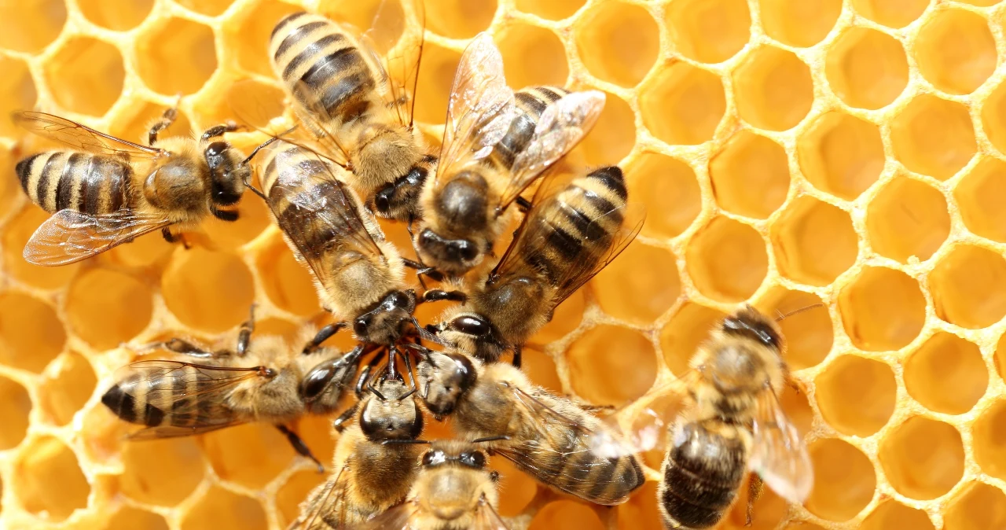
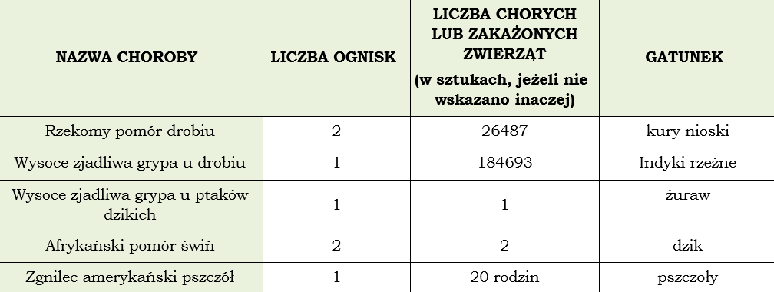
W 2025 r. wystąpiły następujące choroby zakaźne zwierząt podlegające urzędowemu zwalczaniu

Slide 6
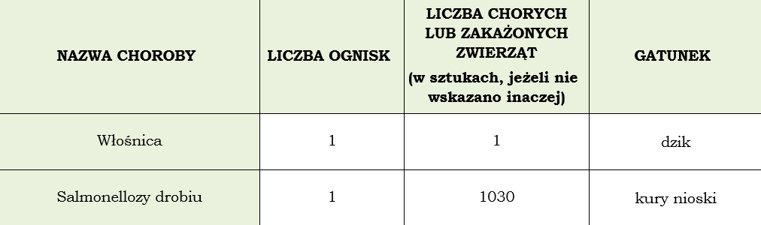
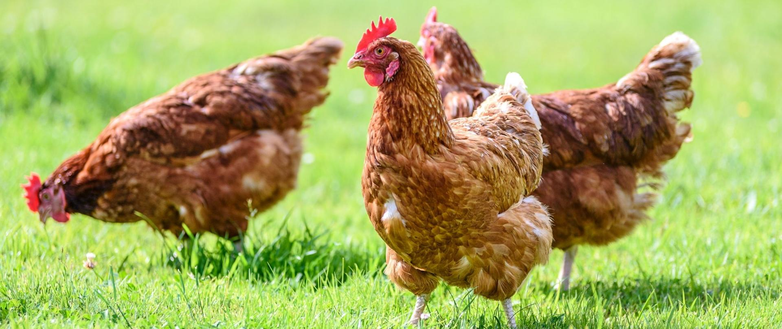
W 2025 r. na terytorium powiatu Nowotomyskiego wystąpiły następujące choroby zakaźne zwierząt podlegające obowiązkowi rejestracji

Slide 7
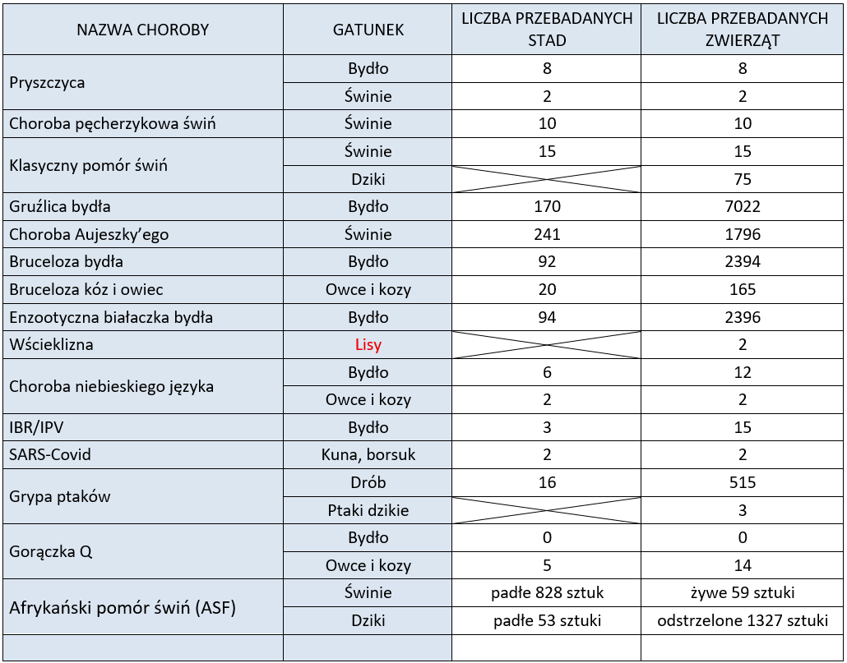
Liczba wykonanych badań monitoringowych (kontrolnych) w kierunku poszczególnych jednostek chorobowych:

Slide 8
W związku z wykryciem w 2025 r. w Polsce 80 ognisk przenoszonej przez owady krwiopijne, choroby niebieskiego języka u bydła, tereny województw: wielkopolskiego, zachodniopomorskiego, lubuskiego, dolnośląskiego, opolskiego, śląskiego, łódzkiego, kujawsko-pomorskiego, pomorskiego, warmińsko-mazurskiego oraz częściowo mazowieckiego i podlaskiego włączono do obszaru zagrożenia wystąpieniem tej choroby (to obszar w promieniu ok. 150 km od ognisk tej choroby). Przemieszczenie bydła, owiec i kóz poza ten obszar do obszarów wolnych, z wyłączeniem przewozu bezpośrednio do rzeźni, wymaga m.in. uzyskania ujemnych wyników badania w kierunku choroby niebieskiego języka próbek pobranych do 30 dni przed przemieszczeniem zwierząt.
CHOROBA NIEBIESKIEGO JĘZYKA

Slide 9
W 2025 roku utrzymano status „strefy II - różowej ASF” dla powiatu nowotomyskiego. W związku z potwierdzeniem występowania w 2025 r. wirusa afrykańskiego pomoru świń u dwóch dzików w powiecie nowotomyskim, prowadzono działania zapobiegawcze przed wystąpieniem ASF w gospodarstwach utrzymujących świnie, m.in. 498 kontroli bioasekuracji hodowli świń (kontrole przeprowadzono w 261 siedzibach stad). Najczęstsze uchybienia dotyczyły: zabezpieczenia chlewni oraz magazynów pasz i ściółki przed dostępem zwierząt domowych, oczyszczania i odkażania narzędzi i sprzętu do obsługi świń, mat dezynfekcyjnych przed wejściami do gospodarstwa oraz zwalczania gryzoni.
W ramach zapobiegania ASF przeprowadzono także: 4 szkolenia, dystrybucję 595 ulotek, 51 kontroli bioasekuracji w 13 punktach przetrzymywania tusz dzików na okres badań w kierunku afrykańskiego pomoru świń, przy udziale myśliwych, pracowników nadleśnictw, oraz zatrudnionego zespołu z psami tropiącymi i dronem, przeprowadzono 7 akcji poszukiwań padłych dzików na terenie powiatu, oraz inne działania mające na celu ograniczenie możliwości wystąpienia ASF u świń i dzików, a także wysoce zjadliwej grypy (HPAI) u drobiu.
AFRYKAŃSKI POMÓR ŚWIŃ

Slide 10
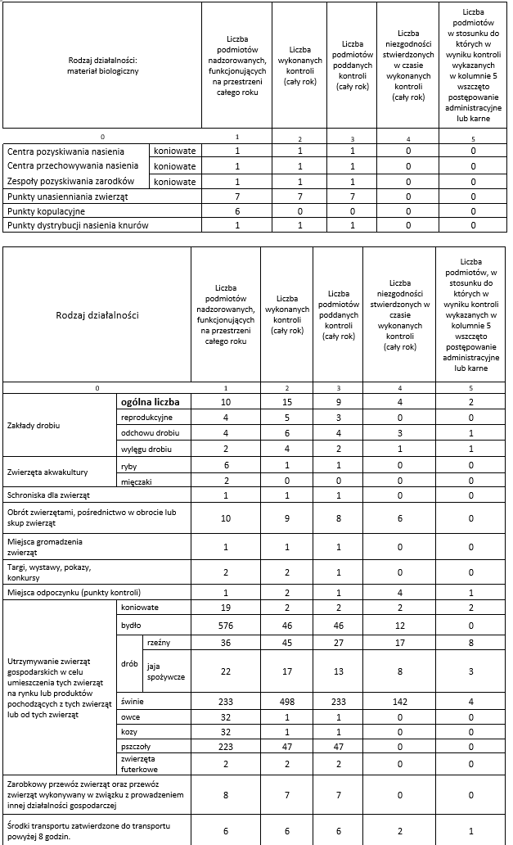
Nadzór i kontrole w obszarze ochrony zdrowia zwierząt
W wyniku stwierdzenia naruszenia prawodawstwa weterynaryjnego nałożonych zostało 26 mandatów karnych na sumę 5200,00 zł, (więcej o 9 niż
w 2024 r.), najwięcej mandatów tj. 14 nałożono
za brak szczepień psów przeciwko wściekliźnie, oraz 10 za nieprawidłowości w identyfikacji i rejestracji zwierząt.
Decyzjami nałożono 3 finansowe kary administracyjne, łącznie na kwotę 18 931,10 zł (2 decyzje to kary
z ustawy z dnia 16 grudnia 2005 r. o produktach pochodzenia zwierzęcego – za nieprawidłowości
w produkcji żywności, 1 decyzja z ustawy o ochronie zdrowia zwierząt oraz zwalczaniu chorób zakaźnych zwierząt, za przemieszczanie zwierząt bez wymaganego świadectwa weterynaryjnego).

Slide 11
Nadzór nad identyfikacją i rejestracją zwierząt
Sprawując nadzór w zakresie identyfikacji i rejestracji zwierząt organy Inspekcji Weterynaryjnej:
mają w szczególności prawo dostępu do danych zawartych w rejestrze prowadzonym przez Polski Związek Hodowców Koni, jak również do danych w rejestrze prowadzonym przez Agencję Restrukturyzacji i Modernizacji Rolnictwa, dotyczącym zwierząt gospodarskich oznakowanych, w tym do dokonywania korekt i uzupełnień
w Centralnej Bazie Danych Systemu IRZ, a także do wprowadzania do ww. rejestru informacji o statusie epizootycznym siedzib stad;
przeprowadzają kontrole na miejscu w siedzibie stada, w zakresie oznakowania
i rejestracji zwierząt, wypełniania obowiązku prowadzenia księgi rejestracji, oznakowania i wyposażenia bydła oraz koniowatych w paszporty;
Inspekcja Weterynaryjna przeprowadza każdego roku kontrole ok. 3% siedzib stad bydła, owiec i kóz, w skali kraju.

Slide 12
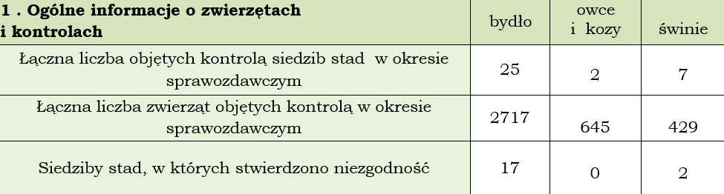
Raport z kontroli identyfikacji i rejestracji w siedzibach stad zwierząt z gatunku bydło, owce i kozy przeprowadzonych w 2025 r.

Slide 13
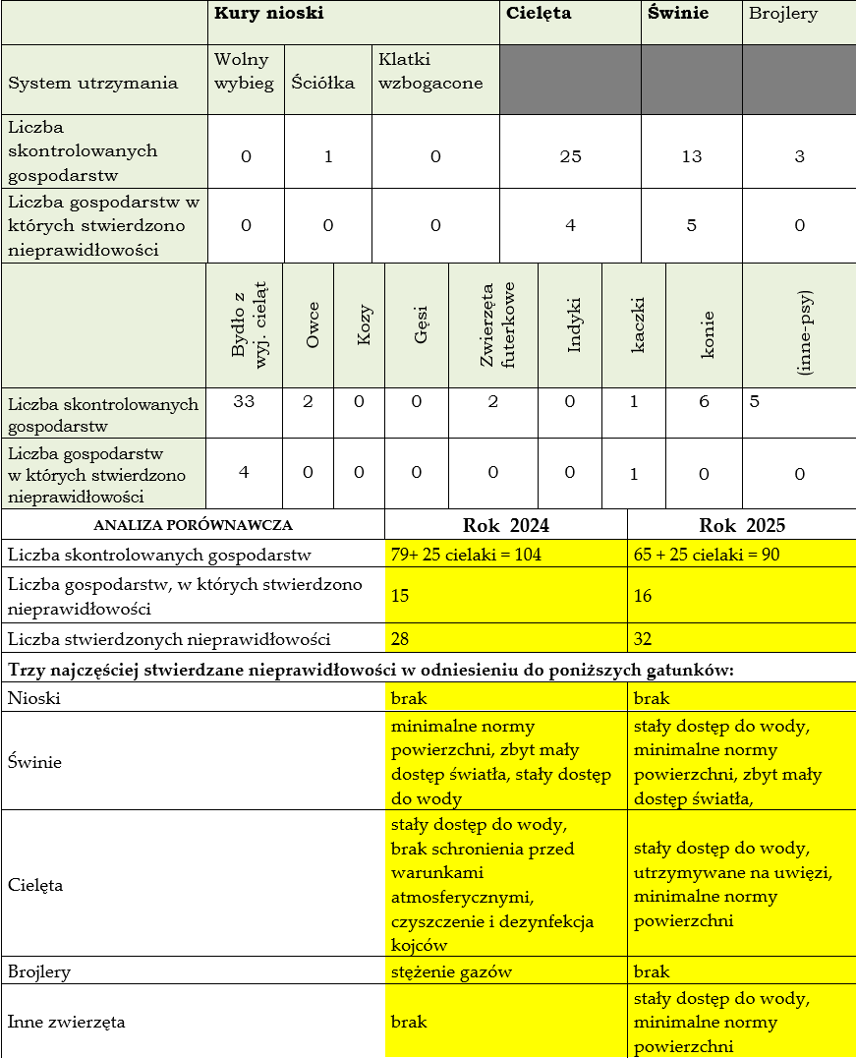
Inspekcja Weterynaryjna kontroluje gospodarstwa utrzymujące zwierzęta, sprawdzając przestrzeganie przepisów o ochronie zwierząt, ze szczególnym uwzględnieniem gospodarstw utrzymujących świnie, cielęta i kury nieśne.
Nadzór nad ochroną zwierząt
Raport z kontroli gospodarstw utrzymujących zwierzęta gospodarskie

Slide 14

Nadzór nad produkcją żywności pochodzenia zwierzęcego
Organy Inspekcji Weterynaryjnej odgrywają podstawową rolę w zakresie bezpieczeństwa produktów spożywczych pochodzenia zwierzęcego. Pozyskiwanie, chów, wytwarzanie, ubój, rozbiór, przetwarzanie, pakowanie, przepakowywanie, przechowywanie lub transport to czynności składowe „produkcji”, nad którymi ma nadzór Inspekcja Weterynaryjna.
Kontrole urzędowe są prowadzone, w celu sprawdzenia czy stan faktyczny w kontrolowanych podmiotach i zakładach jest zgodny z obowiązującymi wymogami prawnymi, czy podmioty działające na rynku spożywczym stosują się do przepisów w zakresie higieny produkcji i bezpieczeństwa żywności.
W 2025 roku przeprowadzono 192 kontrole w podmiotach związanych
z produkcją żywności pochodzenia zwierzęcego.
W 24 podmiotach wykryto łącznie 59 niezgodności, wydano 12 decyzji pokontrolnych nakazujących usunięcie stwierdzonych uchybień, 1 decyzję zakazującą wprowadzania do obrotu mleka surowego w związku
z niespełnianiem kryteriów bezpieczeństwa żywności, oraz wydano
3 decyzje zatwierdzające projekty technologiczne zakładów
zatwierdzonych na rynek UE.

Slide 15
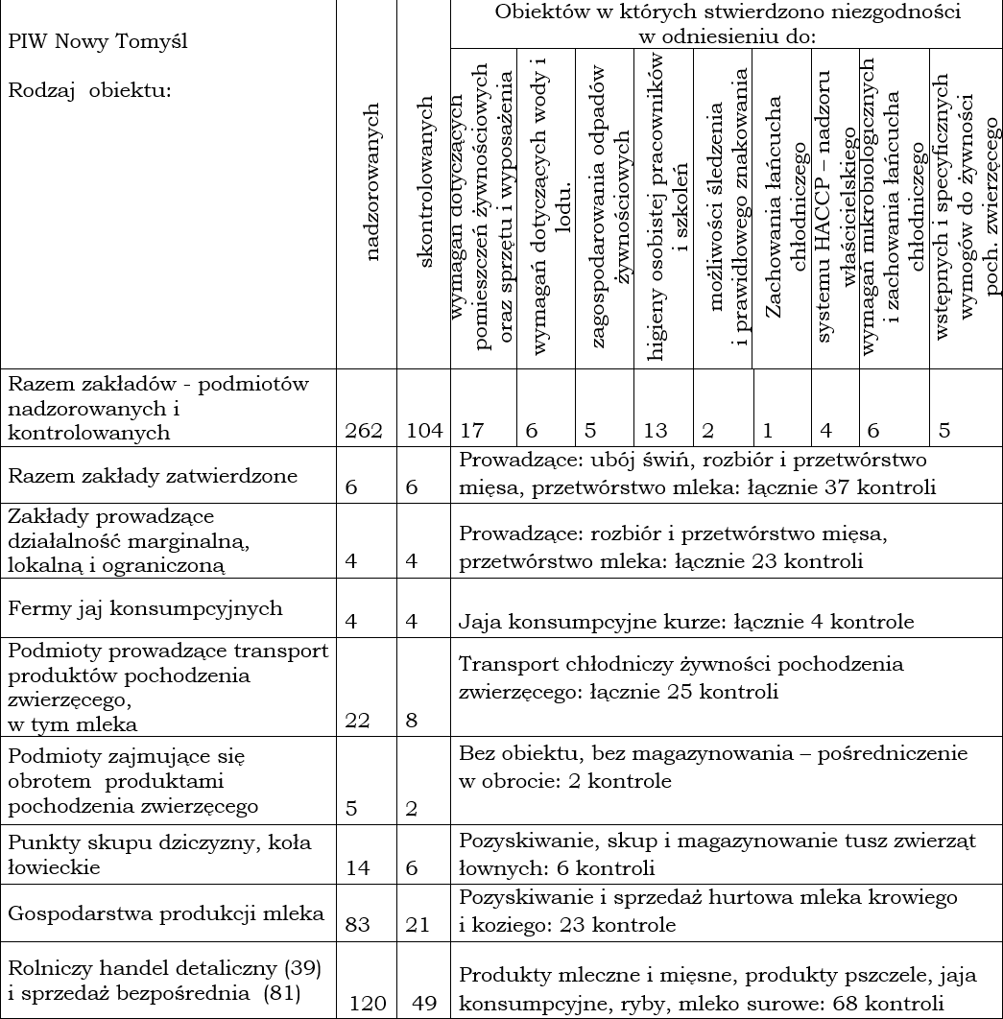
Raport z kontroli stanu sanitarnego obiektów w zakresie higieny produktów pochodzenia zwierzęcego prezentuje poniższa tabela

Slide 16
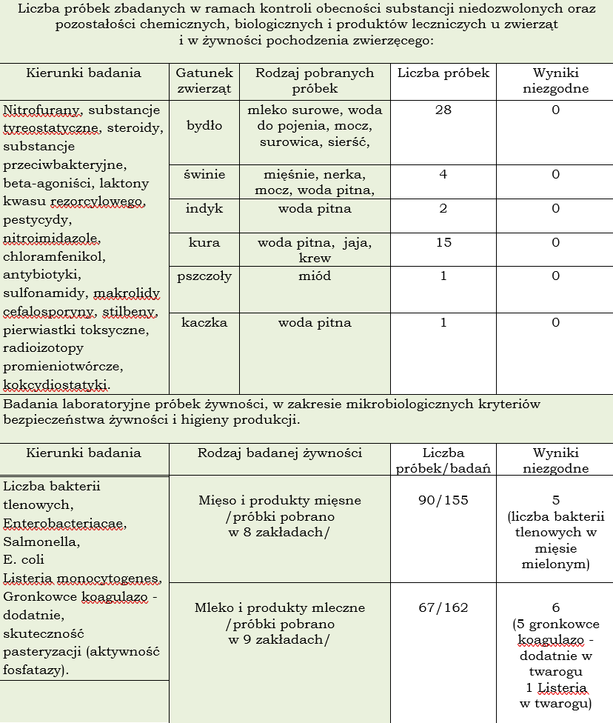
Kontrole oraz badania laboratoryjne żywności

Slide 17
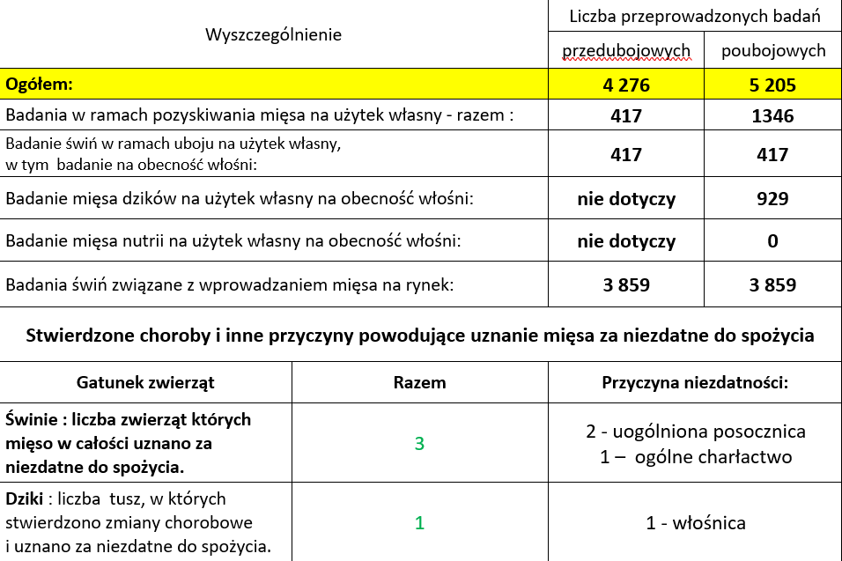
Nadzorowane przez Inspekcję Weterynaryjną są: ubój zwierząt w rzeźni w celu wprowadzania mięsa do obrotu, uboje zwierząt w gospodarstwach w ramach produkcji mięsa na użytek własny oraz badanie w kierunku włośni mięsa dzików.
Poniższa tabela przedstawia dane z pełnieniem nadzoru nad ubojem w 2025 r.

Slide 18
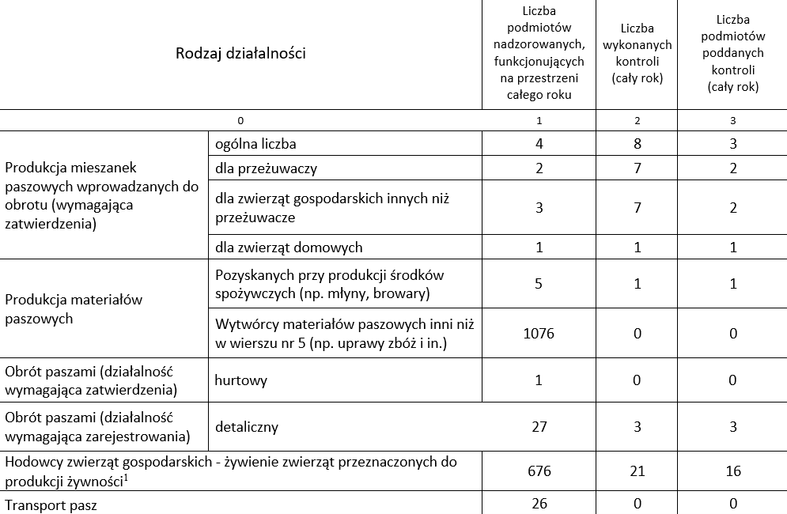
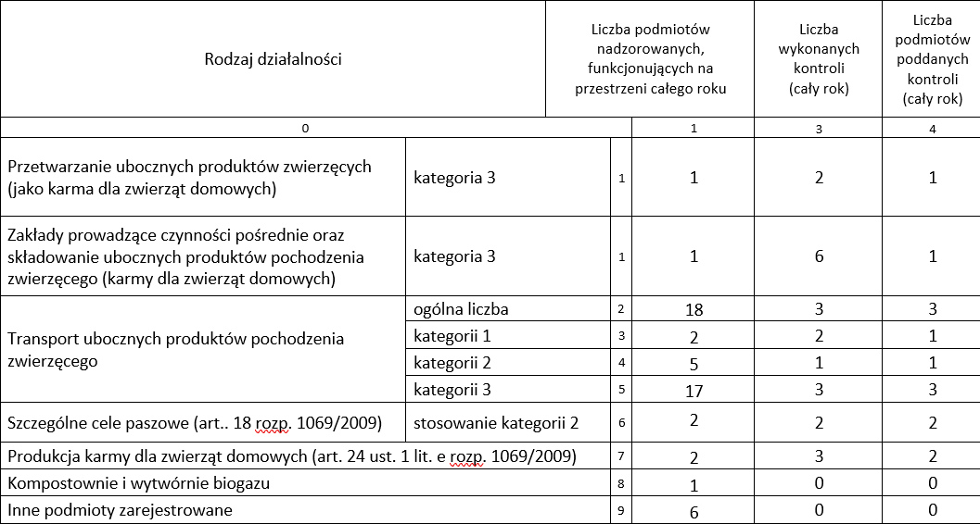
Nadzór nad paszami, ubocznymi produktami pochodzenia zwierzęcego oraz weterynaryjnymi produktami leczniczymi.
Wykaz podmiotów nadzorowanych przez Inspekcję Weterynaryjną w zakresie pasz, ubocznych produktów pochodzenia zwierzęcego nieprzeznaczonych do spożycia przez ludzi oraz weterynaryjnych produktów leczniczych prezentują poniższe tabele:

Slide 19
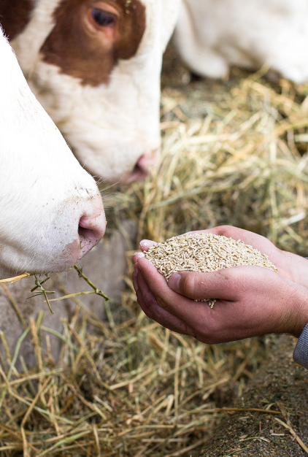
W 2025 roku pobrano 58 próbek pasz i wody do pojenia zwierząt, do badań laboratoryjnych m.in. w kierunku: antybiotyków, metali toksycznych, dioksyn, mykotoksyn, Salmonelli, zawartości zabronionych białek pochodzenia zwierzęcego, stymulatorów wzrostu, homogeniczności, ilości składników pokarmowych i witamin. W 1 badaniu stwierdzono błąd w deklarowanej zawartości pierwiastków śladowych Fe, Mn, Cu, Zn, (przeprowadzono stosowną kontrolę doraźną).
Wystawiono 206 świadectw weterynaryjnych, tym na eksport karmy i pasz 146 świadectw do krajów poza UE, oraz 60 świadectw weterynaryjnych poza UE, na uboczne produkty pochodzenia zwierzęcego jako surowiec do produkcji karmy dla zwierząt domowych.
W porównaniu do 2024 r., jest to 5-krotny wzrost ilości świadectw eksportowych.

Slide 20
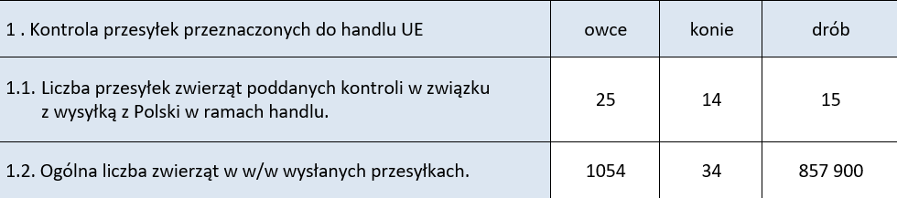
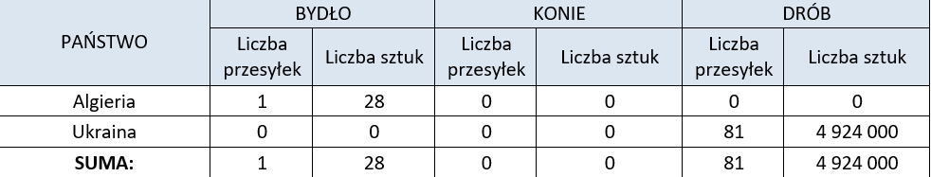
Weterynaryjna kontrola w handlu pomiędzy Polską, a państwami członkowskimi Unii Europejskiej, a także przy eksporcie z Polski do krajów trzecich
Liczba zwierząt wysłanych z powiatu w handlu do krajów UE w 2025 r.
Liczba zwierząt gospodarskich eksportowanych do krajów poza UE:

Slide 21
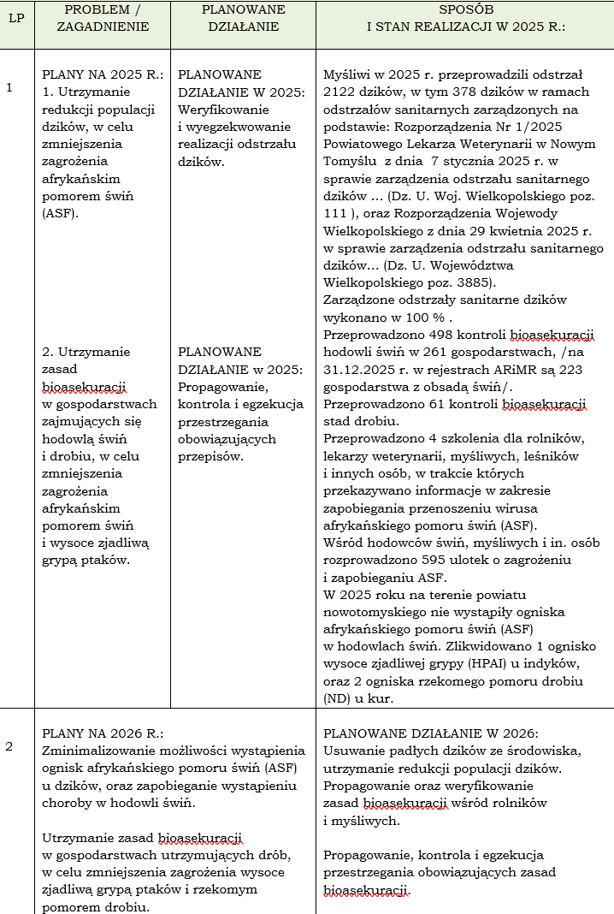
Realizacja planów i założeń

Slide 22
Prowadzone w 2025 roku działania, wzmożone i kosztowne w związku
z wzrostem ilości ognisk chorób zakaźnych
u drobiu w powiecie nowotomyskim
i województwie wielkopolskim, oraz
w innych obszarach kraju, gwarantowały na terenie powiatu nowotomyskiego, bezpieczeństwo publiczne
w zakresie weterynarii.

Slide 23
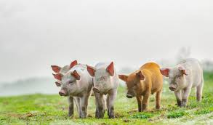
DZIĘKUJE ZA UWAGĘ

